Slide 1






2022-1학기 스크립트언어
10퍼센트 할인
받는
법?!
2019184026 이재윤
2019184036 홍명진

Slide 2




목차
1. 프로그램 기능 소개
2. 사용할 API & UI
3. 개발일정
4. Tic-Tac-Toe

Slide 3

프로그램 소개
경기도지역화폐 가맹점 검색 프로그램
경기도 각 시군의 사용가능처 현황 안내
업종별 카테고리 검색 허용
검색결과에 따른 위치에 대한 지도 표기
이메일 발신 기능

Slide 4
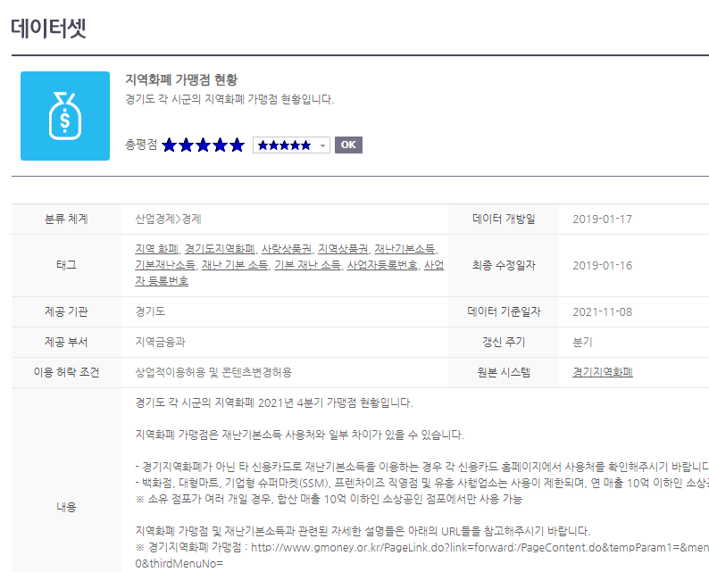

사용할 API
경기도 지역화폐 가맹점 현황
사용할 API URI
https://data.gg.go.kr/portal/data/service/selectServicePage.do?page=1&rows=10&sortColumn=&sortDirection=&infId=3NPA52LBMO36CQEQ1GMY28894927&infSeq=3&order=

Slide 5
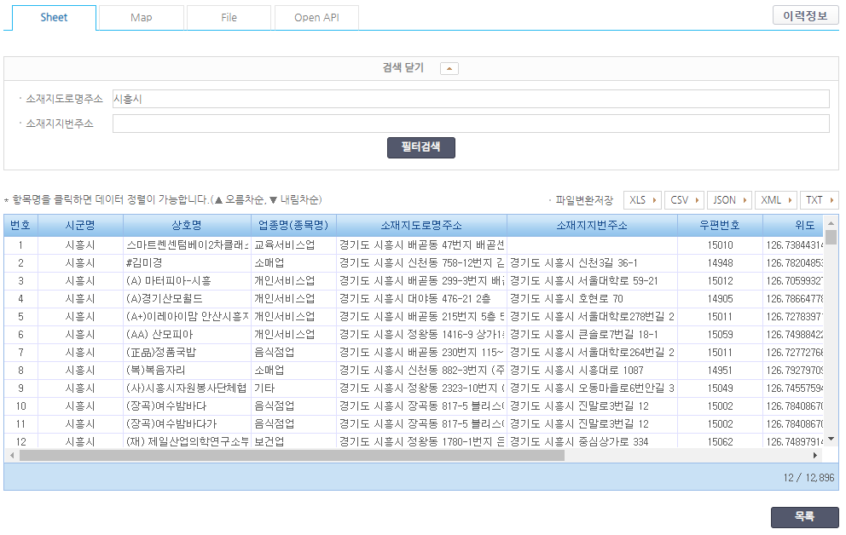
사용할 API
활용할 데이터 Sheet
(경기도 시 군별 가맹점 정보)

Slide 6

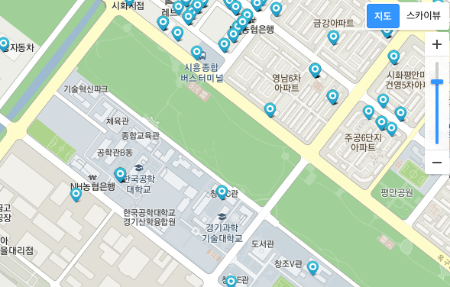

UI 구성
경
기
도
지
역
화
폐
가
맹
점
검색
버튼
경기도 지역화폐 로고
시흥시
메일 보내기
제목
메일로 보내기
음식점 : 나들이김밥
토스피아
서점 : KPU서점
지역 검색창 & 버튼
경기도 시(군) 선택
경기도 시흥시 산기대학로 237
검색 별 리스트 목록
지도
검색 시 도로명 주소
지도 정보

Slide 7
개발 일정
1주차
주제 선정 및 UI 구성 기획 발표
2주차
GUI 구현 및 리소스 제작
3주차
Open API 연동, 메일 보내기, 중간 발표
4주차
지도 데이터 나타내기, C/C++ 연동 및 배포, 텔레그램
5주차
수정 및 보완, 발표

Slide 8
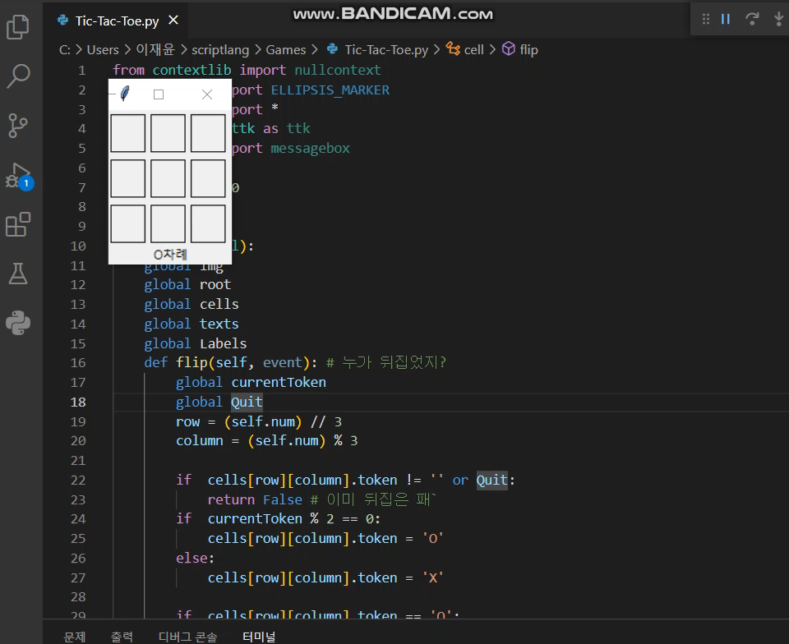
Tic-Tac-Toe

Slide 9
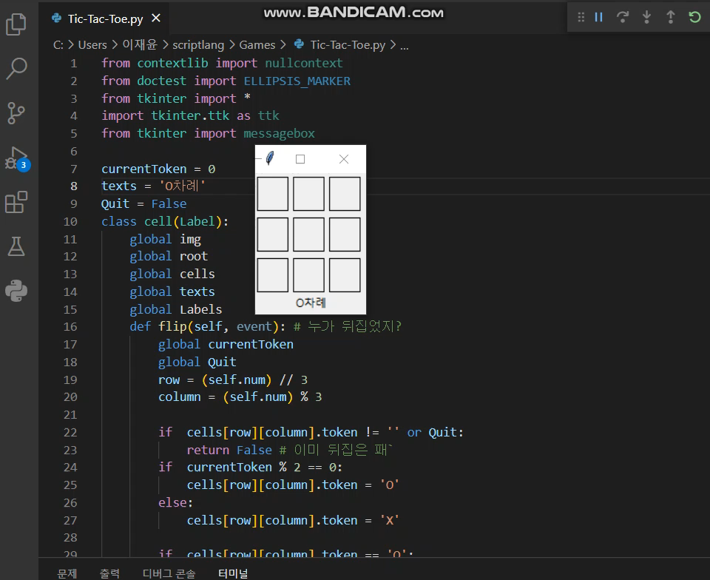
Tic-Tac-Toe

